Slide 1
6
2
1
مراجعة
الدرس 4
الدرس 3
الدرس 2
الدرس 1

Slide 2






أيقونات توجيهية
الإسناد في الممارسة الموجهة
توجيهات الأستاذ
تعيين تلميذ للإجابة
أمر للشريحة الموالية بعد عرض الفيديو
عمل ثنائي
عرض فيديو

Slide 3

برمجة الأسبوع الأول
(ة)خاص بالأستاذ
الدرس 2
الدرس 1
ضرب الأعداد العشرية في 1 000;100;10; 0,001;0,01;0,1
جمع وطرح الأعداد العشرية
الدرس 4
الدرس 3
حل المسائل : البحث عن الكل – وضعيات ضربية-
قسمة الأعداد العشرية على 1 000;100;10; 0,001;0,01;0,1
مراجعة
مراجعة وتثبيت دروس الأسبوع

Slide 4
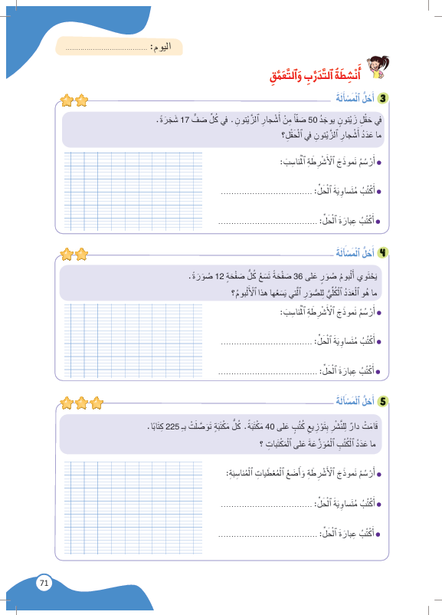
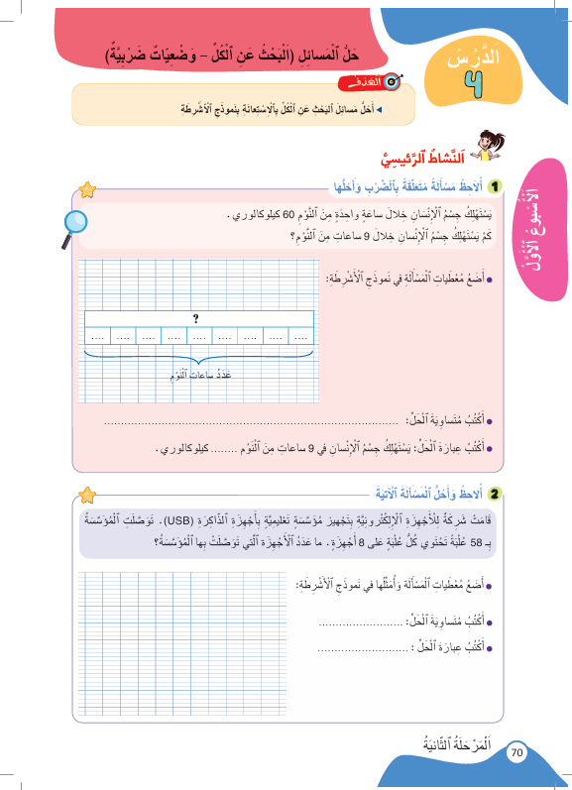
درس اليوم
(ة)خاص بالأستاذ
حل المسائل :البحث عن الكل- وضعيات ضربية-

Slide 5



(ة)خاص بالأستاذ
مراحل الدرس
1
افتتاح الدرس
1
10
1
2
نمذجة
5
1
ممارسة موجهة
3
20
1
ممارسة مستقلة
4
15
1
اختتام الدرس
5
5

Slide 6
(ة)خاص بالأستاذ
عند نهاية الدرس
على الأقل 80% من المتعلمين سيكونون قادرين على:
حل مسائل وضعيات البحث عن الكل-وضعيات ضربية- بالاستعانة بنموذج الأشرطة.

Slide 7



مرحبا سنتابع درسا جديدا مع مجد وندى.

Slide 8

(ة)خاص بالأستاذ
افتتاح الدرس
1
تصحيح الواجبات المنزلية
الحساب الذهني
1

Slide 9
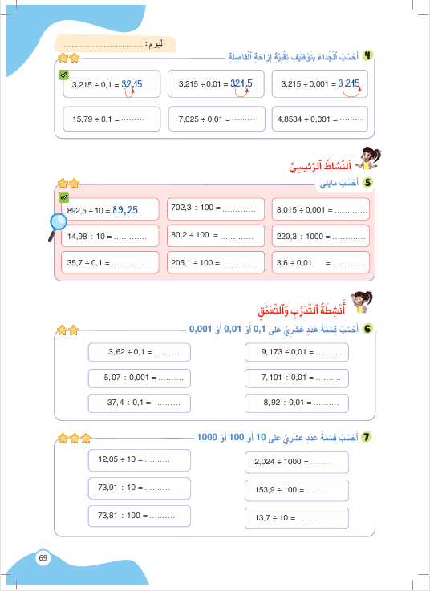
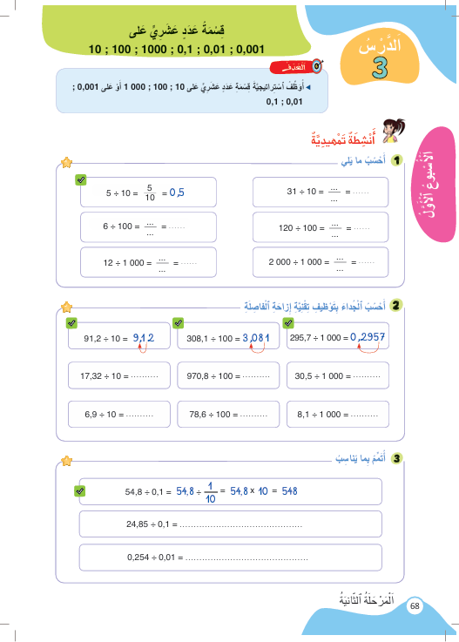
خذوا الكراسة، ص 68 69 سنصحح تمارين الواجب المنزلي.

Slide 10

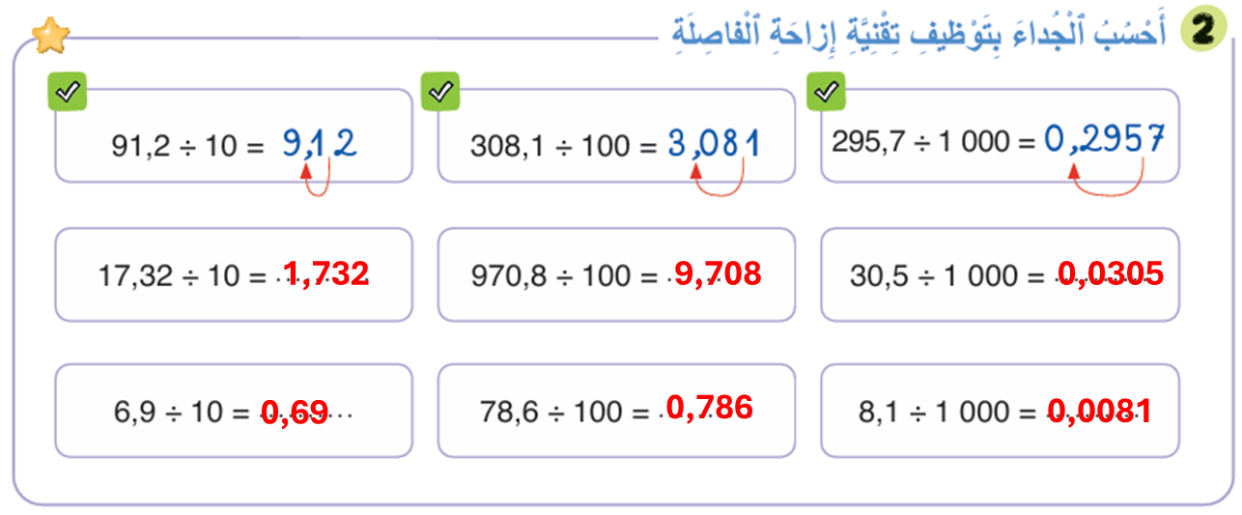
صححوا ، لديكم دقيقة.
1

Slide 11
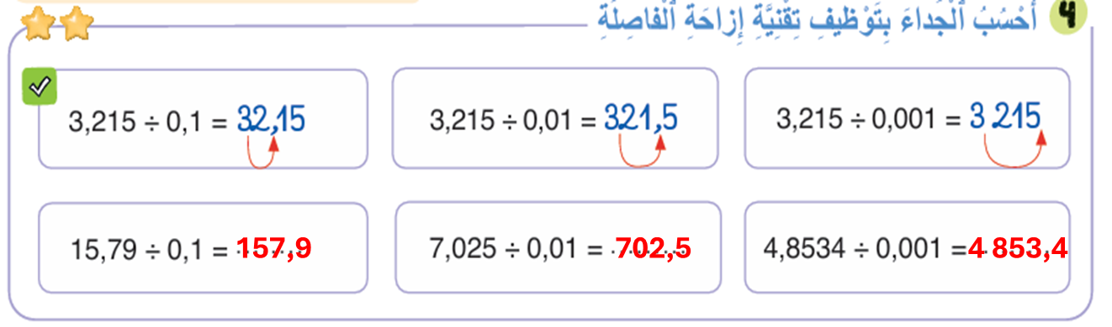
صححوا ، لديكم دقيقة.
1

Slide 12
(ة)خاص بالأستاذ
افتتاح الدرس
1
تصحيح الواجبات المنزلية
الحساب الذهني

Slide 13


سنبدأ الحساب الذهني. خذوا كراسات الحساب الذهني؛ ص 7

Slide 14
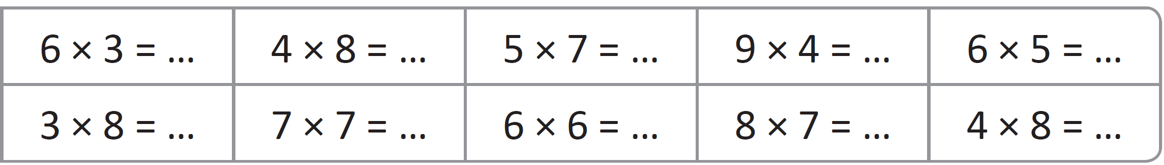
لديكم دقيقتان لحساب هذه العمليات.

Slide 15
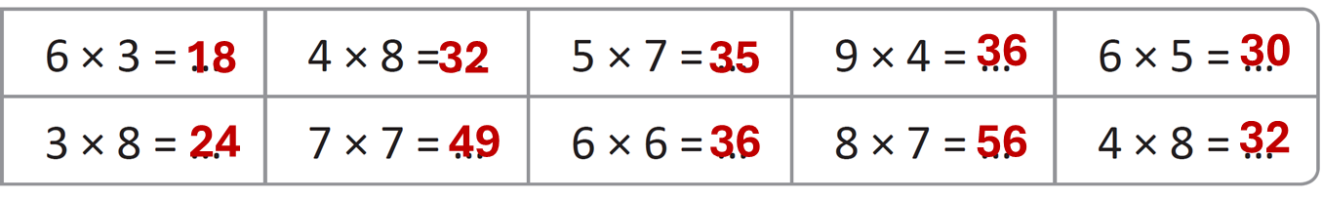
صححوا، لديكم دقيقة واحدة.

Slide 16
(ة)خاص بالأستاذ
نمذجة
2
حل وضعيات مسائل البحث عن الكل – وضعيات ضربية-.

Slide 17
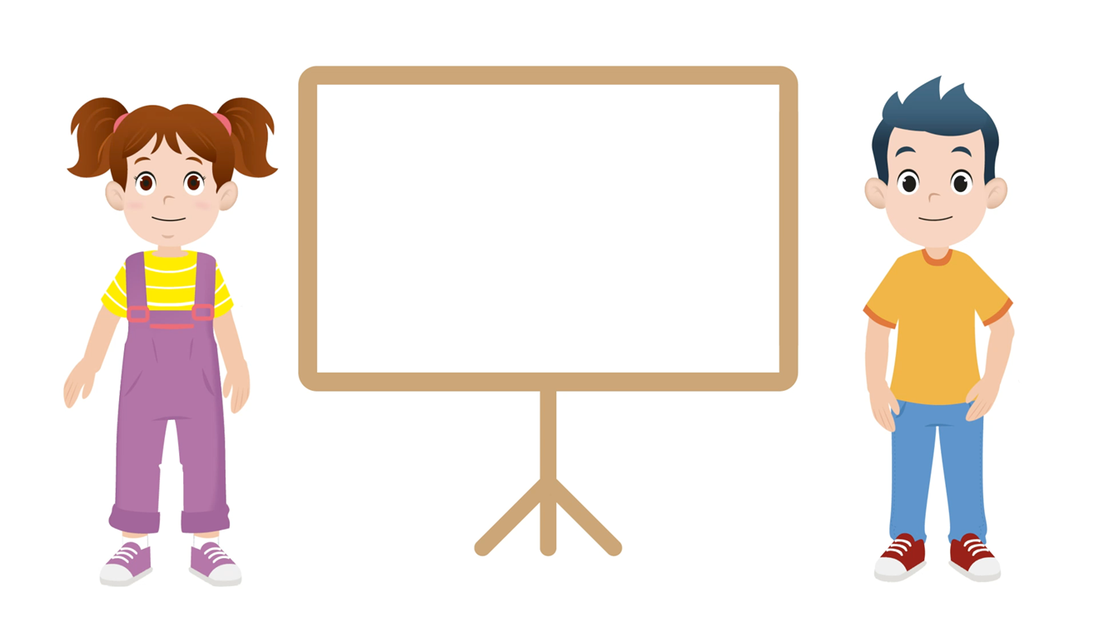
الآن سنتعلم كيفية حل وضعيات البحث عن الكل – وضعيات ضربية- مع مجد وندى .

Slide 18

عرض فيديو النمذجة

Slide 19
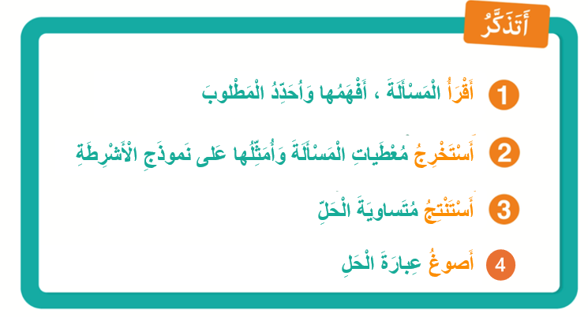
من يذكرنا بما تعلمناه مع مجد وندى.

Slide 20
(ة)خاص بالأستاذ
ممارسة موجهة
3
النشاط 1
النشاط 2
النشاط 3

Slide 21
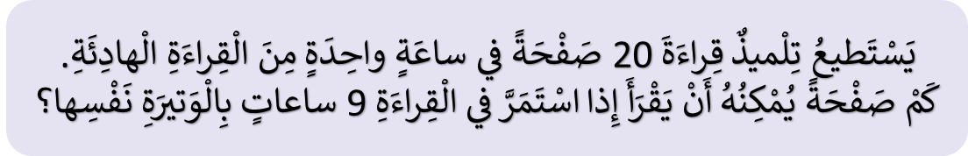
انتبهوا ، سنحل المسألة خُطْوَةً خطوة مثل مجد وندى

Slide 22
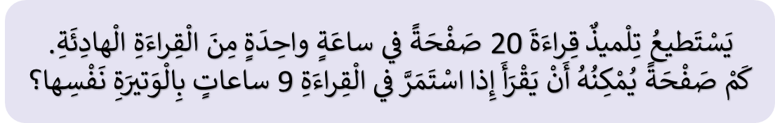

ماذا نفعل في الخطوة الأولى؟
أَكْتُبُ عِبارَةَ الْحَلِّ
4
أَكْتُبُ مُتَساويَةَ الْحَلِّ
3
أَسْتَخْرِجُ الْمُعْطياتِ وَاُمَثِّلُها
2
أَفْهَمُ وَأُحَدِّدُ
1

Slide 23
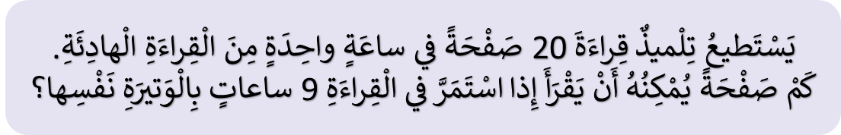
اقرأوا المسألة، تخيلوا شريطا لها وحددوا المطلوب.
أَكْتُبُ عِبارَةَ الْحَلِّ
4
أَكْتُبُ مُتَساويَةَ الْحَلِّ
3
أَسْتَخْرِجُ الْمُعْطياتِ وَاُمَثِّلُها
2
أَفْهَمُ وَأُحَدِّدُ
1

Slide 24
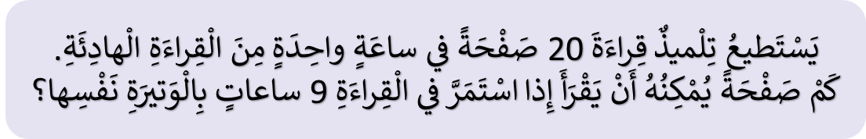
من يقوم إلى السبورة ليحدد المطلوب؟
أَكْتُبُ عِبارَةَ الْحَلِّ
4
أَكْتُبُ مُتَساويَةَ الْحَلِّ
3
أَسْتَخْرِجُ الْمُعْطياتِ وَاُمَثِّلُها
2
أَفْهَمُ وَأُحَدِّدُ
1

Slide 25
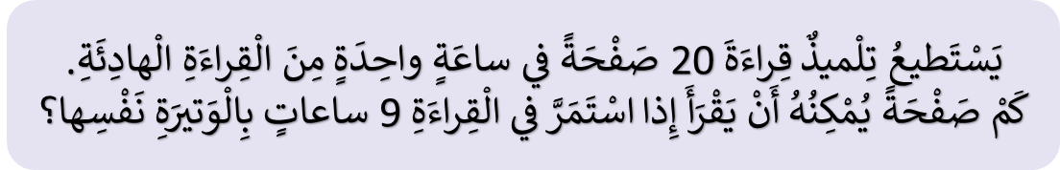
المطلوب هو حساب كمية الذرة الموجودة بالمخزن.
أَكْتُبُ عِبارَةَ الْحَلِّ
4
أَكْتُبُ مُتَساويَةَ الْحَلِّ
3
أَسْتَخْرِجُ الْمُعْطياتِ وَاُمَثِّلُها
2
أَفْهَمُ وَأُحَدِّدُ
1

Slide 26
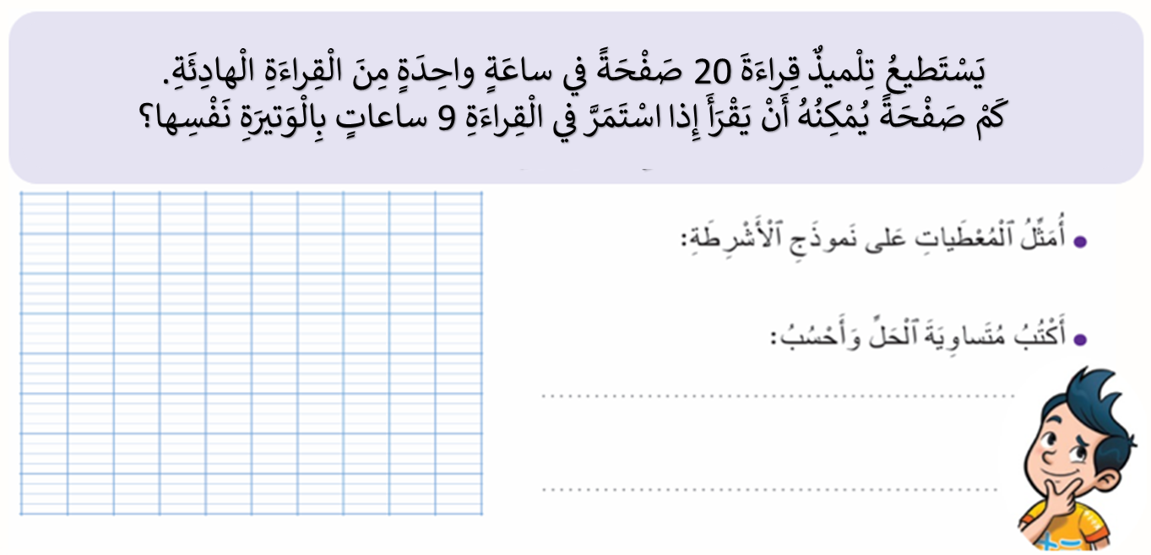

ماذا نفعل في الخطوة الثانية؟
أَكْتُبُ عِبارَةَ الْحَلِّ
4
أَكْتُبُ مُتَساويَةَ الْحَلِّ
3
أَسْتَخْرِجُ الْمُعْطياتِ وَاُمَثِّلُها
2
أَفْهَمُ وَأُحَدِّدُ
1

Slide 27

خذوا الألواح.

Slide 28
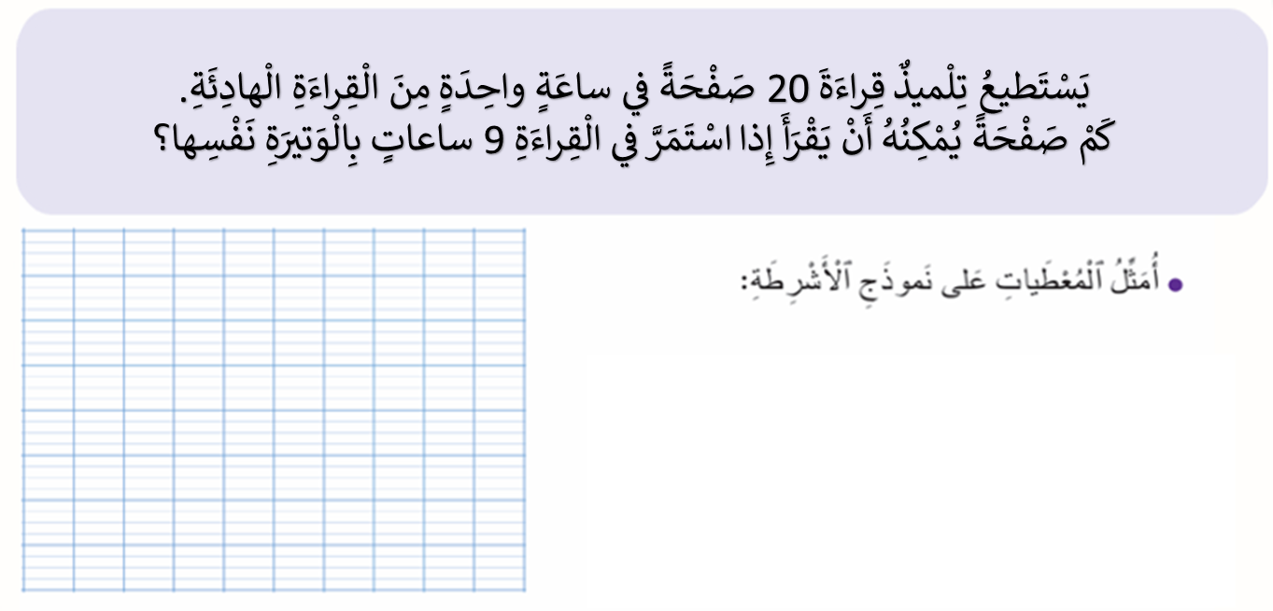
على ألواحكم مثلوا معطيات المسألة على نموذج الأشرطة:
أَكْتُبُ عِبارَةَ الْحَلِّ
4
أَكْتُبُ مُتَساويَةَ الْحَلِّ
3
أَسْتَخْرِجُ الْمُعْطياتِ وَاُمَثِّلُها
2
أَفْهَمُ وَأُحَدِّدُ
1

Slide 29
ارفعوا الألواح.

Slide 30
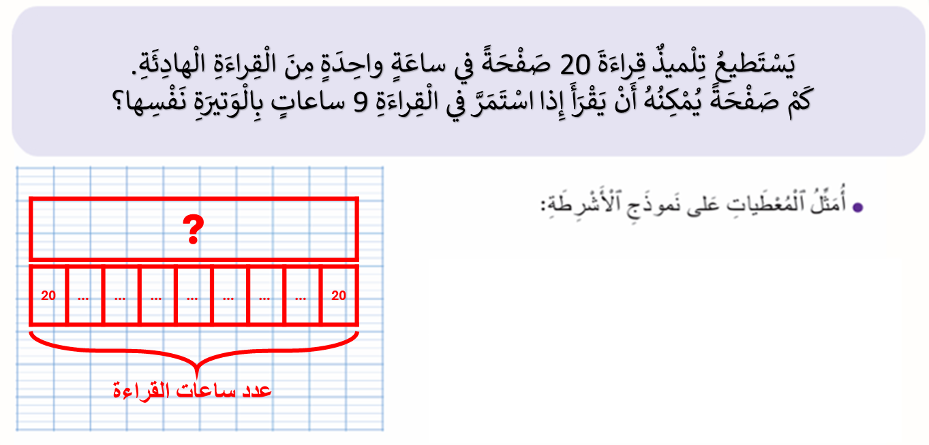
صححوا، من يشرح لنا كيف توصل للجواب؟
أَكْتُبُ عِبارَةَ الْحَلِّ
4
أَكْتُبُ مُتَساويَةَ الْحَلِّ
3
أَسْتَخْرِجُ الْمُعْطياتِ وَاُمَثِّلُها
2
أَفْهَمُ وَأُحَدِّدُ
1

Slide 31
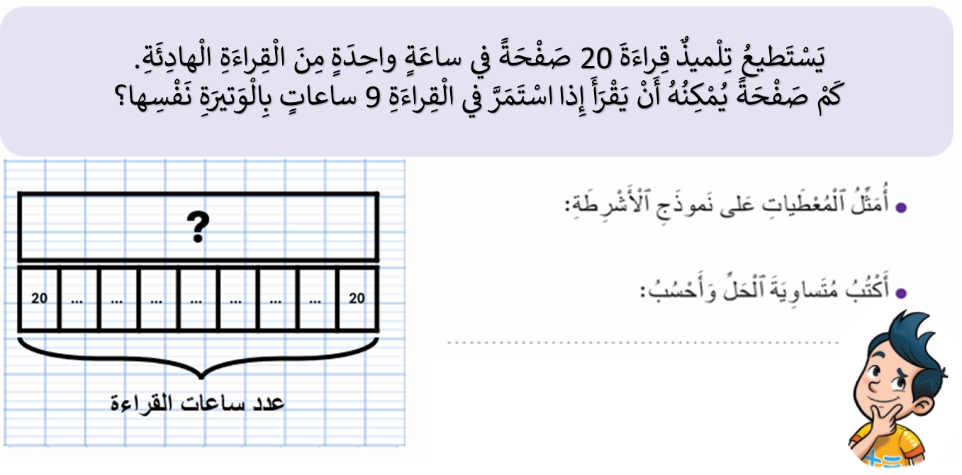
ماذا نفعل في الخطوة الثالثة؟
أَكْتُبُ عِبارَةَ الْحَلِّ
4
أَكْتُبُ مُتَساويَةَ الْحَلِّ
3
أَسْتَخْرِجُ الْمُعْطياتِ وَاُمَثِّلُها
2
أَفْهَمُ وَأُحَدِّدُ
1

Slide 32
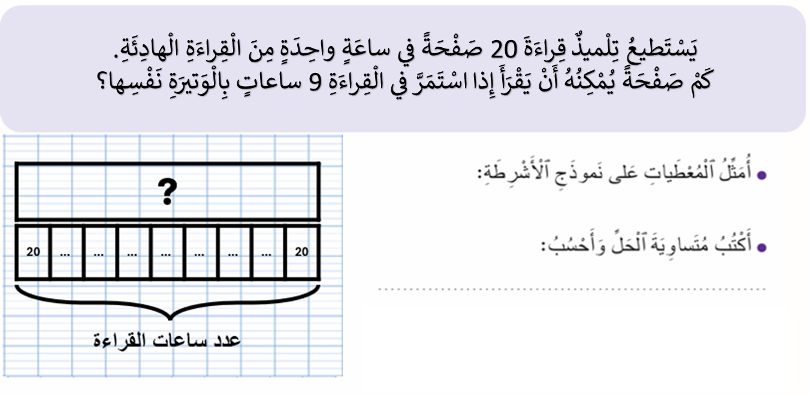
على ألواحكم ، اكتبوا متساوية الحل.
أَكْتُبُ عِبارَةَ الْحَلِّ
4
أَكْتُبُ مُتَساويَةَ الْحَلِّ
3
أَسْتَخْرِجُ الْمُعْطياتِ وَاُمَثِّلُها
2
أَفْهَمُ وَأُحَدِّدُ
1

Slide 33
ارفعوا الألواح.

Slide 34
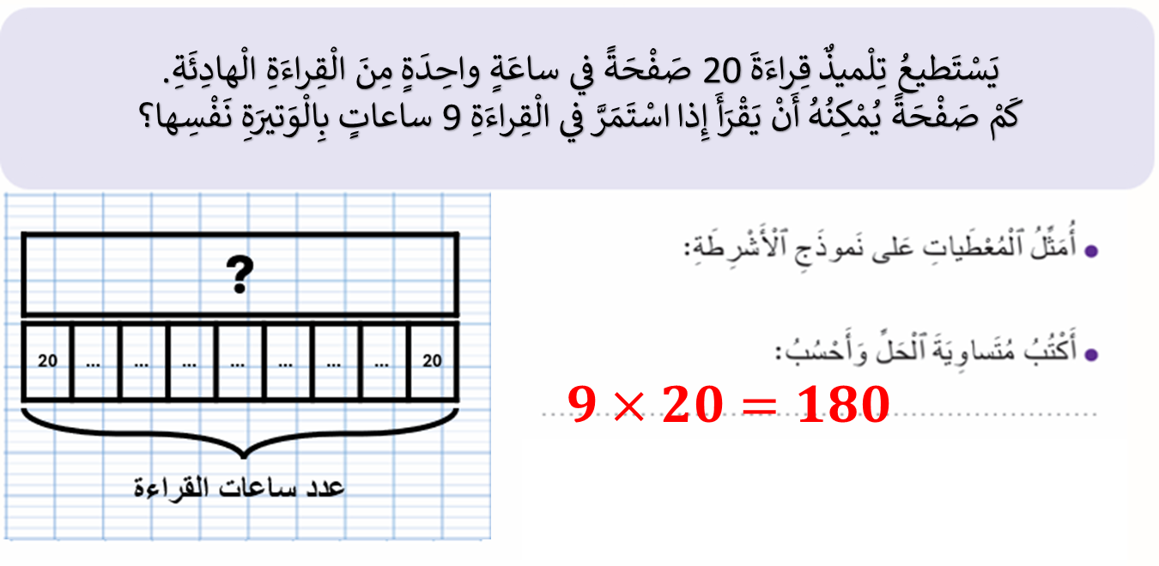
صححوا، من يشرح لنا كيف توصل للجواب؟
أَكْتُبُ عِبارَةَ الْحَلِّ
4
أَكْتُبُ مُتَساويَةَ الْحَلِّ
3
أَسْتَخْرِجُ الْمُعْطياتِ وَاُمَثِّلُها
2
أَفْهَمُ وَأُحَدِّدُ
1

Slide 35
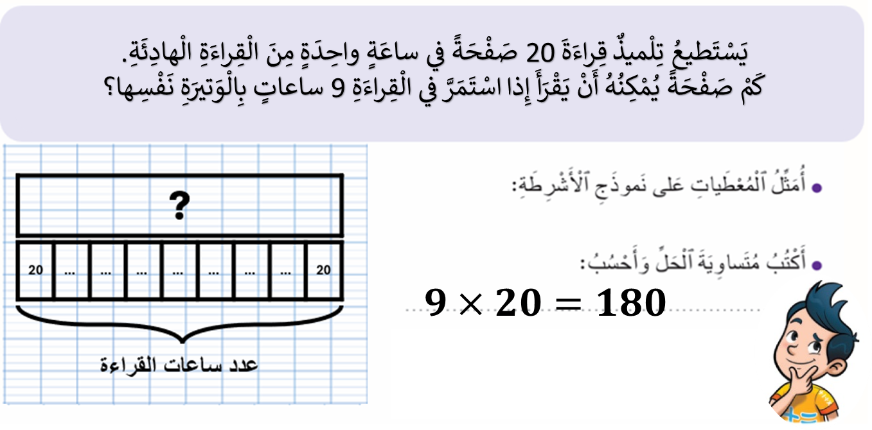
ماذا نفعل في الخطوة الرابعة؟
أَكْتُبُ عِبارَةَ الْحَلِّ
4
أَكْتُبُ مُتَساويَةَ الْحَلِّ
3
أَسْتَخْرِجُ الْمُعْطياتِ وَاُمَثِّلُها
2
أَفْهَمُ وَأُحَدِّدُ
1

Slide 36
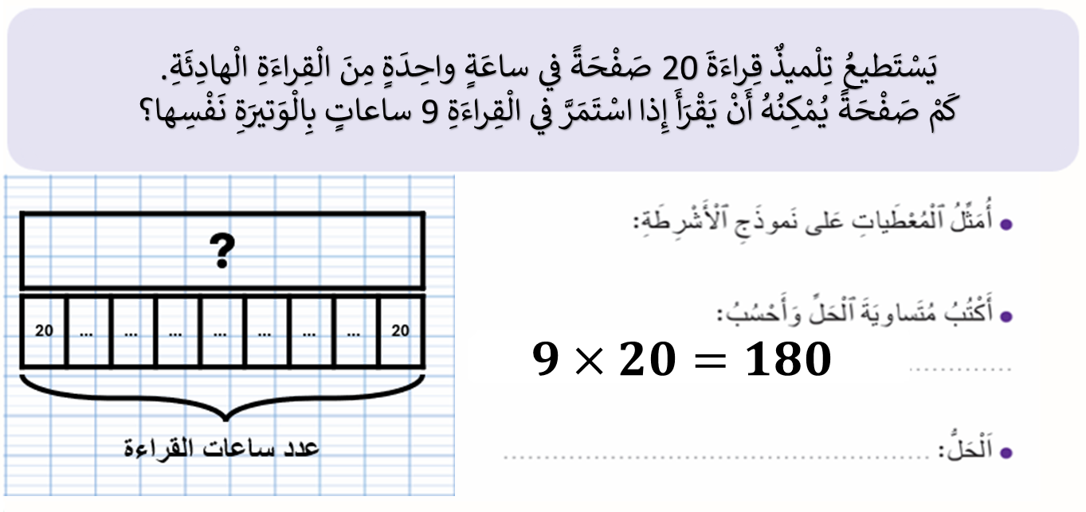
على ألواحكم ، اكتبوا عبارة الحل.
أَكْتُبُ عِبارَةَ الْحَلِّ
4
أَكْتُبُ مُتَساويَةَ الْحَلِّ
3
أَسْتَخْرِجُ الْمُعْطياتِ وَاُمَثِّلُها
2
أَفْهَمُ وَأُحَدِّدُ
1

Slide 37
ارفعوا الألواح.

Slide 38
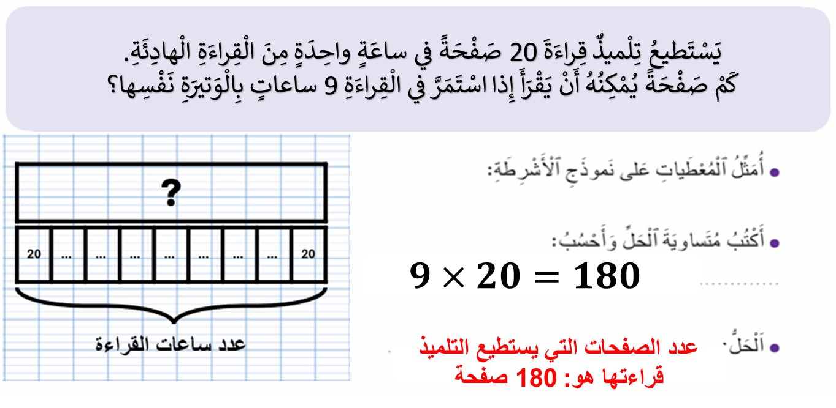
صححوا، من يشرح لنا كيف توصل للجواب الصحيح؟
أَكْتُبُ عِبارَةَ الْحَلِّ
4
أَكْتُبُ مُتَساويَةَ الْحَلِّ
3
أَسْتَخْرِجُ الْمُعْطياتِ وَاُمَثِّلُها
2
أَفْهَمُ وَأُحَدِّدُ
1

Slide 39
(ة)خاص بالأستاذ
ممارسة موجهة
3
النشاط 1
النشاط 2
النشاط 3

Slide 40
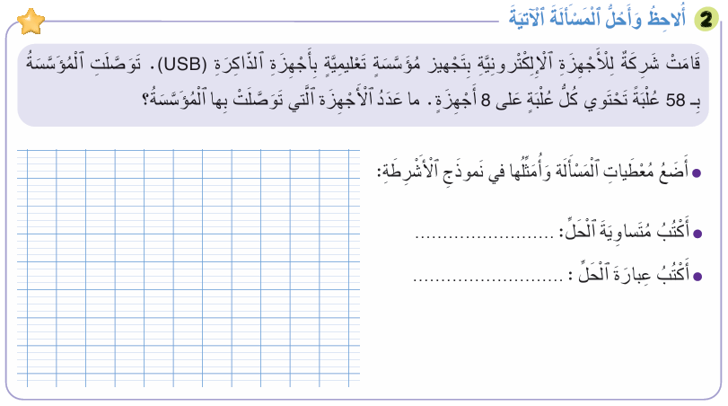
اقرؤوا هذه المسألة، تخيلوا شريطا لها وحددوا المطلوب .

Slide 41

من يقوم إلى السبورة ليحدد المطلوب في المسألة؟

Slide 42
المطلوب هو حساب عدد الأجهزة التي توصلت بها المؤسسة.

Slide 43
خذوا الألواح.

Slide 44
على ألواحكم، مثلوا معطيات المسألة على نموذج الأشرطة:

Slide 45
ارفعوا الألواح.

Slide 46
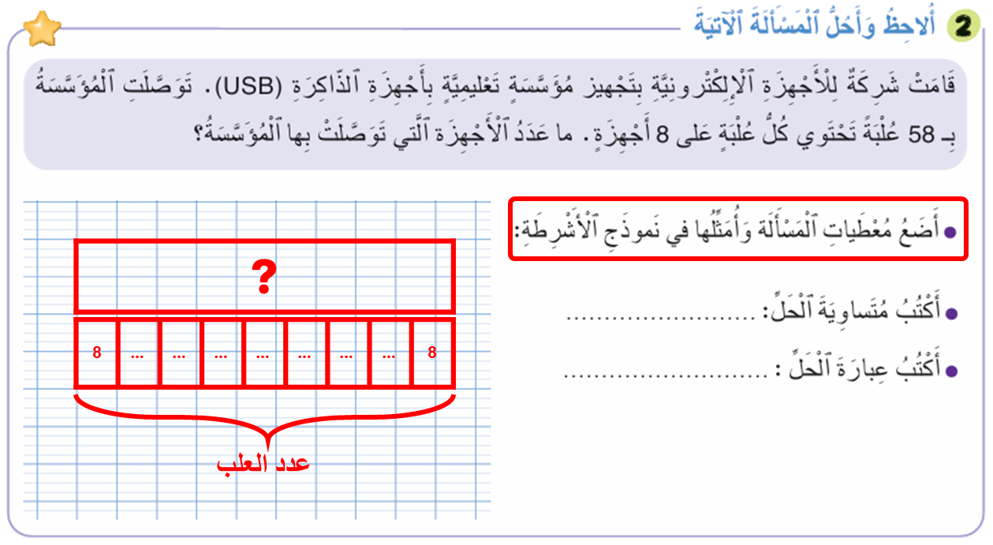
صححوا، من يقوم ليشرح لنا كيف توصل للجواب؟

Slide 47
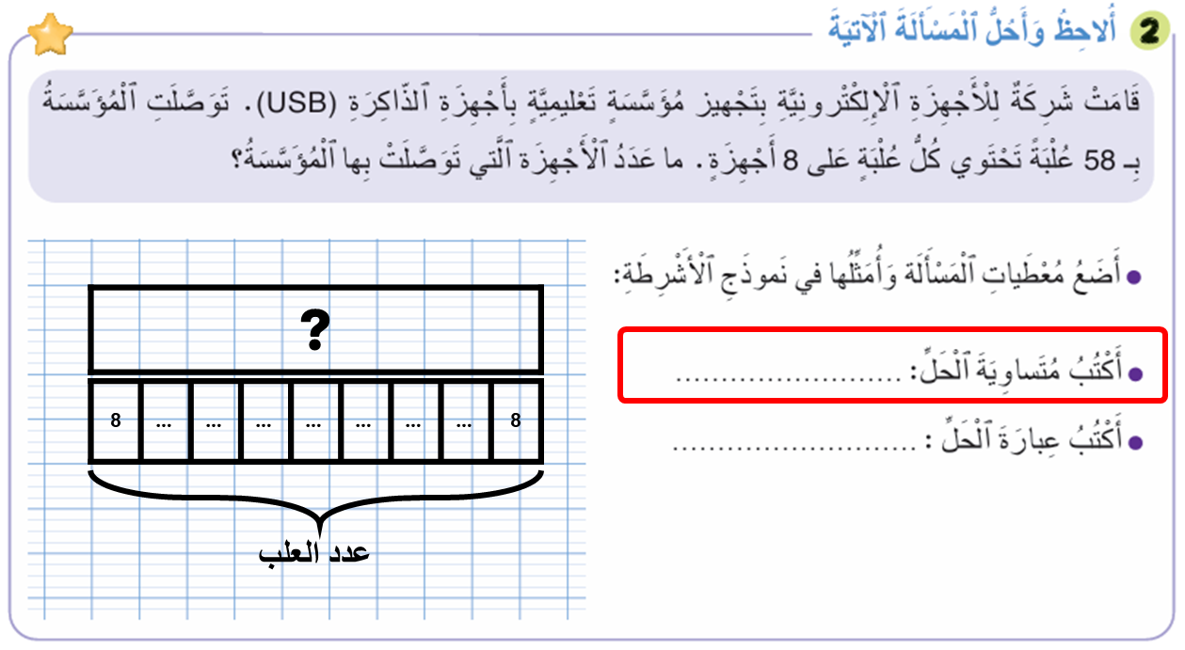
على الألواح ، اكتبوا متساوية الحل.

Slide 48
ارفعوا الألواح.

Slide 49
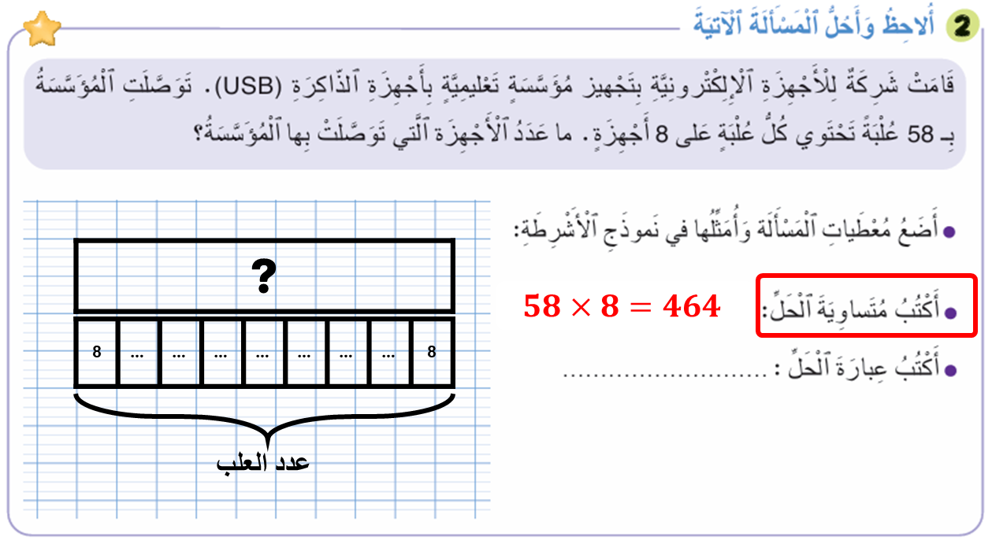
صححوا ، من يشرح كيف توصل للجواب الصحيح؟

Slide 50
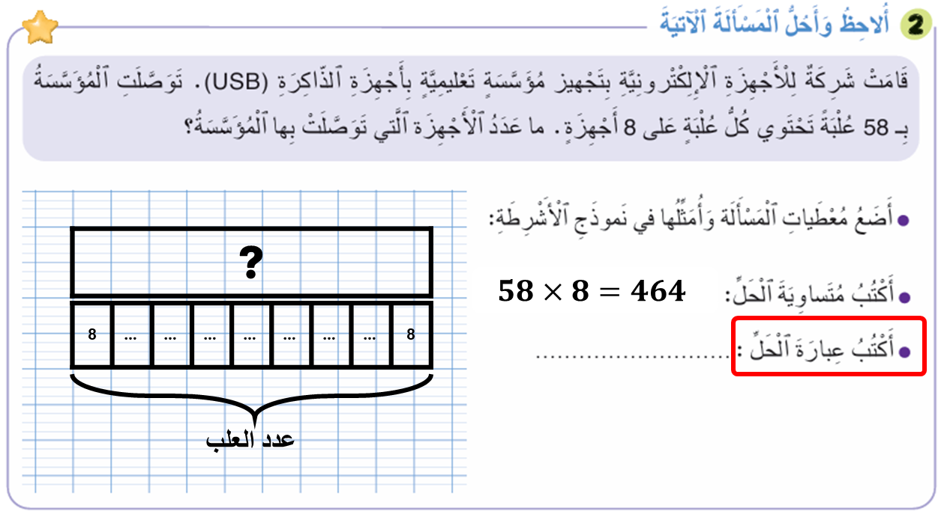
على الألواح، اكتبوا عبارة الحل.

Slide 51
ارفعوا الألواح.

Slide 52
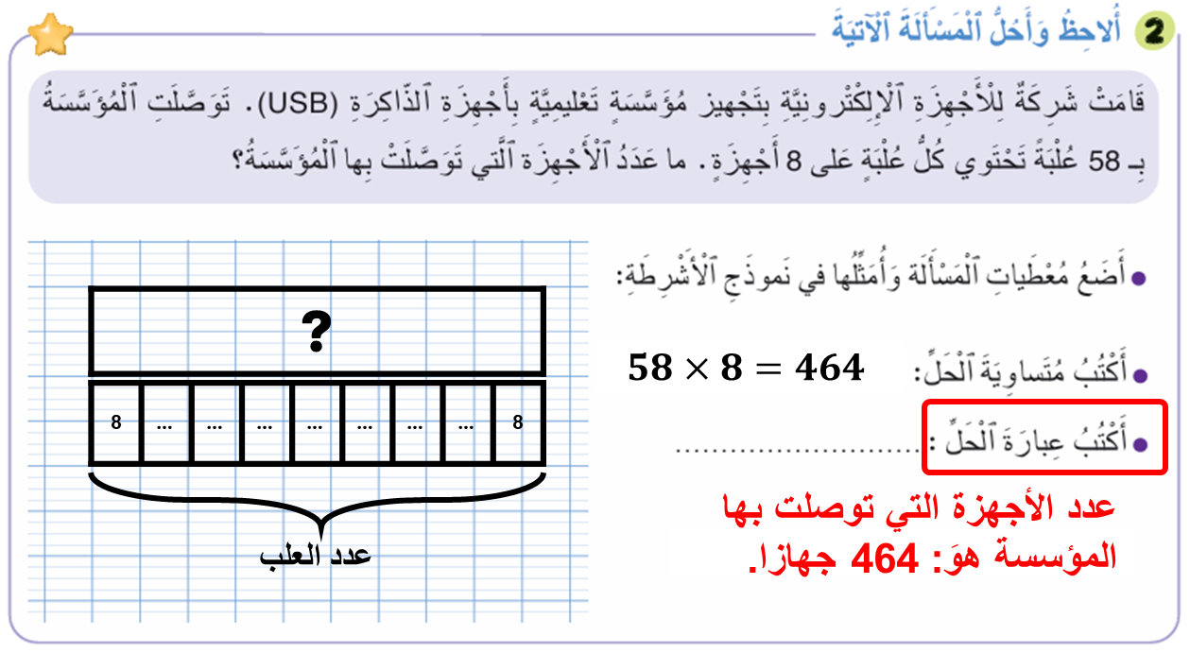
صححوا، من يشرح لنا كيف توصل إلى هذه العبارة؟

Slide 53
(ة)خاص بالأستاذ
ممارسة موجهة
3
النشاط 1
النشاط 2
النشاط 3

Slide 54
الآن، خذوا كراساتكم وافتحوها على الصفحة 70.

Slide 55
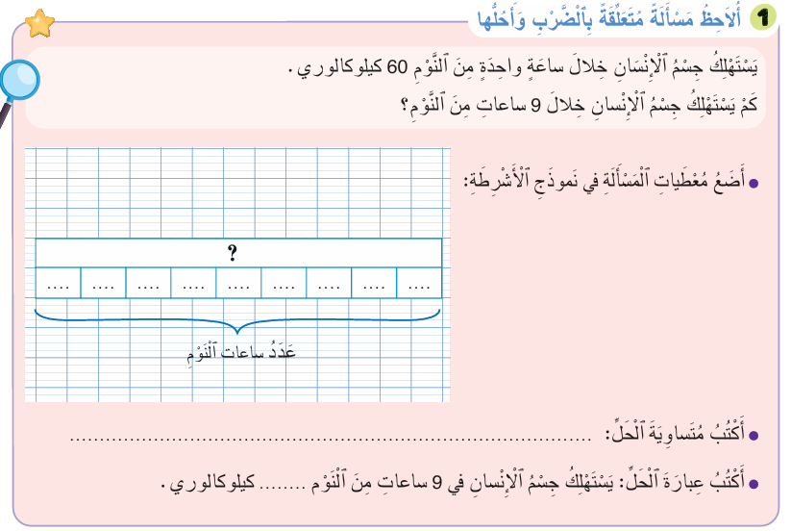
لديكم 5 دقائق للإنجاز، سأمر بين الصفوف لمساعدتكم.
5

Slide 56
الآن، ستشتغلون في ثنائيات.

Slide 57

كل واحد منكم يقارن إنجازه بإنجاز زميله. تأكدوا أنكم اتبعتم الخطوات بشكل سليم.

Slide 58
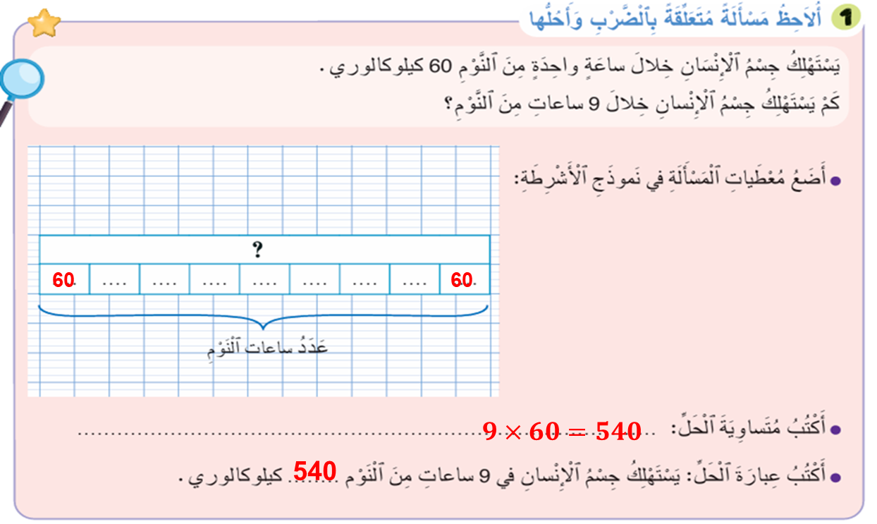
صححوا ، لديكم دقيقة واحدة.
1

Slide 59
(ة)خاص بالأستاذ
ممارسة مستقلة
4
أنجز بمفردي

Slide 60
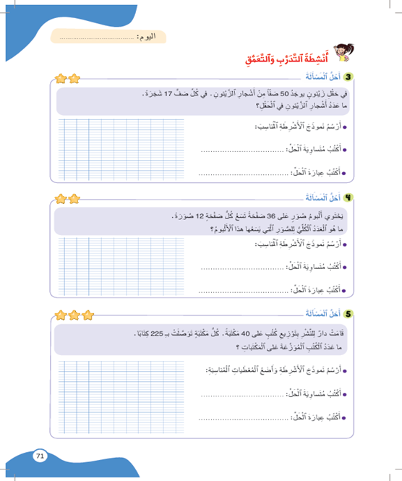
أنجزوا النشاط على الصفحة 71. لديكم 5 دقائق.
سأمر بين الصفوف لمساعدتكم وتدوين ملاحظاتي على كراساتكم
5

Slide 61
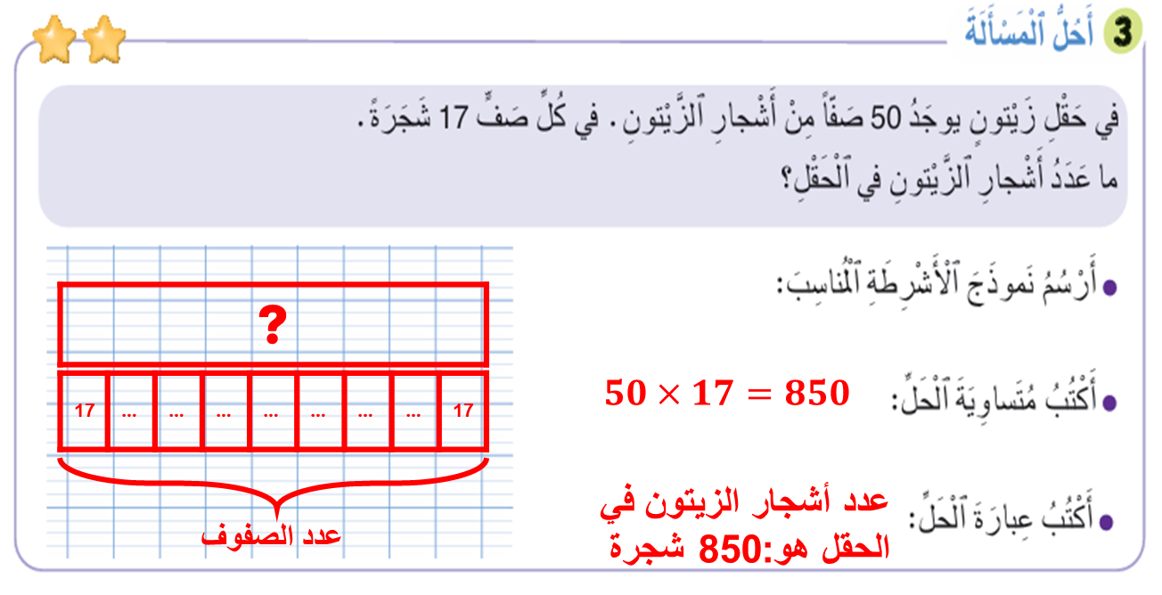
صححوا.

Slide 62
(ة)خاص بالأستاذ
اختتام الدرس
5

Slide 63
انتبهوا جيدا! أكملوا في المنزل الأنشطة التي لم نقم بإنجازها في الصفحتين 70 و 71.

Slide 64
إلى اللقاء. في الحصة القادمة، سنقوم بتصحيح الأنشطة المنجزة في المنزل.

Slide 65


(ة)خاص بالأستاذ
(ة)خاص بالأستاذ
بناء على إنجازات المتعلمين خلال الممارسة المستقلة

